Slide 1
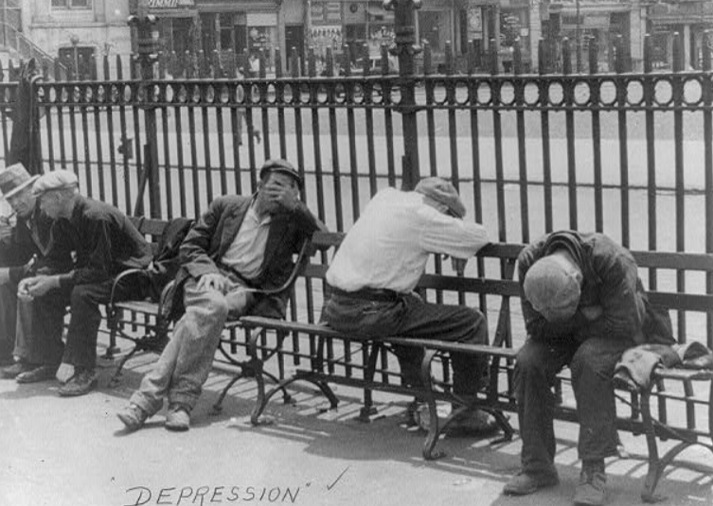
Unidad 12:
La Gran Depresión
Lección 2:
Cómo sabemos lo que sabemos?
Notes:
Barry, Mark Benedict. “Depression". ca. 1934. Photograph. Library of Congress Prints and Photographs Division. https://www.loc.gov/item/2013647257/.

Slide 2

Calentamiento
Sigue las instrucciones para completar tu calentamiento
Lee el extracto de una entrevista con John Rankin, que vivió la Gran Depresión
Responder a la pregunta sobre el extracto
Habla con una pareja

Slide 3

Comparte con la clase
Una cosa que podemos aprender sobre este periodo basándonos en el extracto es ___________

Slide 4

Pregunta esencial
Cuáles son los temas clave y las principales cuestiones de la Gran Depresión, y cómo se registraron y discutieron estos temas en los materiales de fuentes primarias de la época?

Slide 5

En la lección de hoy...
Examinaremos los principales acontecimientos y temas de la Gran Depresión analizando un conjunto de fuentes primarias.
Analizaré varias fuentes para determinar cómo cada una está relacionada con los temas clave de la época y proporcionaré un resumen de la idea principal de cada una.

Slide 6

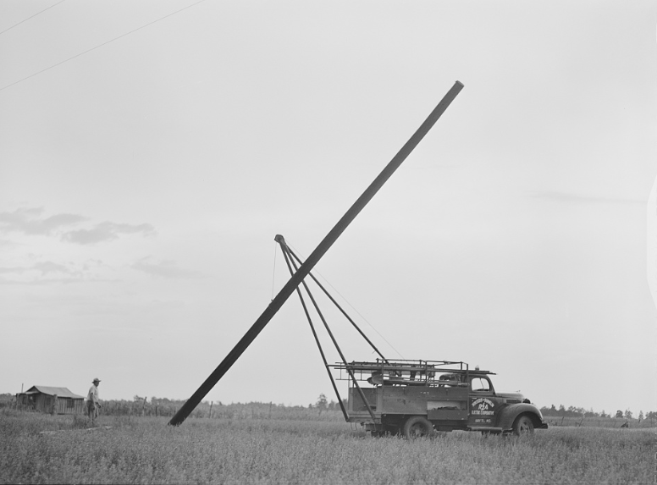
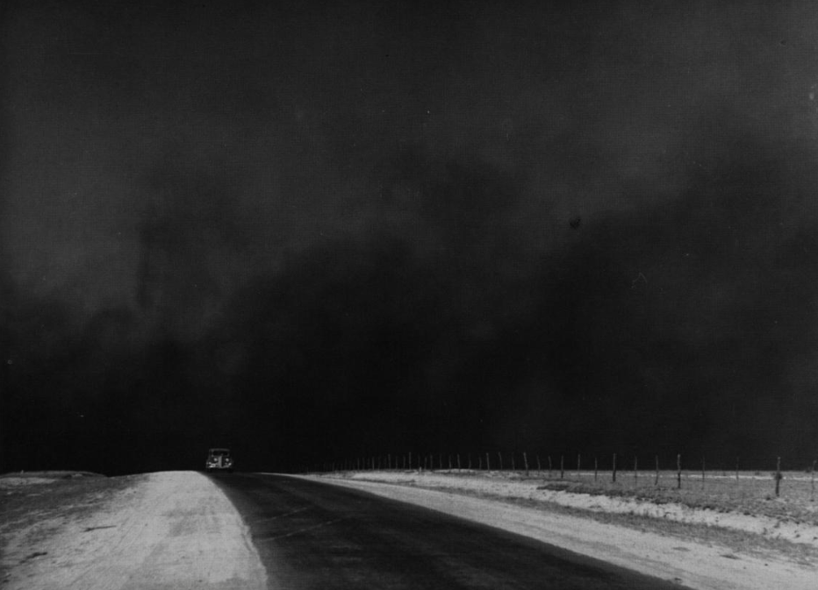
Parte I: Una era de desafíos y dificultades
La Administración de Electrificación Rural instalando sistemas eléctricos en la América rural.
La Biblioteca del Congreso
Las tormentas de polvo oscurecen el cielo en Texas
El portal a la historia de Texas
Notes:
Rothstein, Arthur. Untitled photo, possibly related to: Hayti, Missouri. Erecting a new pole on a U.S. Rural Electrification Administration REA line. Hayti United States Pemiscot County Missouri, 1942. July. Photograph. https://www.loc.gov/item/2017835123/.
Reid, Robert L., 1938-. Picturing Texas: The Farm Security Administration-Office of War Information Photographers in the Lone Star State, 1935-1943, book, 1994; Austin, Texas. (https://texashistory.unt.edu/ark:/67531/metapth296835/: accessed April 13, 2026), University of North Texas Libraries, The Portal to Texas History, https://texashistory.unt.edu; crediting Texas State Historical Association.

Slide 7

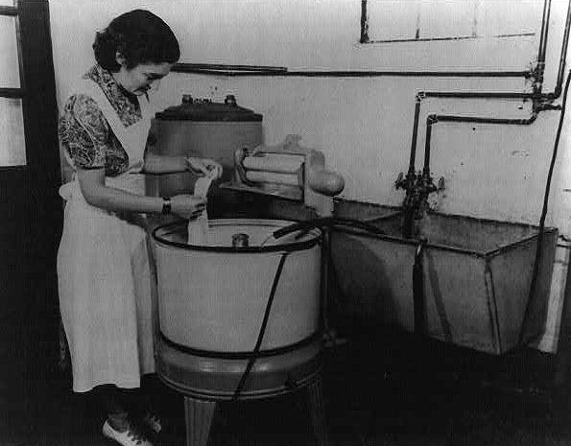
Parte II: Análisis de fuentes primarias
Una mujer lava su ropa con una lavadora eléctrica en su granja. La Biblioteca del Congreso
Notes:
Portrait of America. No. 36. Rural electrification in the U.S. Modern wash day on an electrified U.S. farm turns out sparkling clean clothes with a minimum of time and labor by the housewife. This electric washer on a U.S. farm bears the brunt of the rubbing and scrubbing needed to clean the family clothes. With an electric water system as well as a water heater, the wash is out on the line by mid-morning and the farm wife is still fresh for ironing and other tasks of the day. Power for these machines is supplied through a farmer's cooperative rural electrification project. United States, None. [Between 1940 and 1946] Photograph. https://www.loc.gov/item/2017877100/

Slide 8


Billete de salida
Sigue las instrucciones para completar tu ticket de salida
Elige DOS de las tres opciones para diferentes puntos de vista sobre la Gran Depresión O crea el tuyo propio.
Crea un hilo de mensajes de texto entre tus dos puntos de vista elegidos.
Habla con una pareja

Slide 9
Comparte con la clase2
Una cosa que podemos aprender sobre este periodo basándonos en el extracto es ___________

